Slide 1
«Как только сознание пробудилось, человек с отвращением увидел окружавшую его гнусную жизнь: никакой независимости, никакой личной безопасности, никакой органической связи с народом» Герцен А. И.
«…декабристов судили не столько за их дела, сколько за образ мыслей…»
Трубецкой С. П.

Slide 2
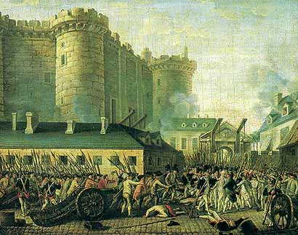
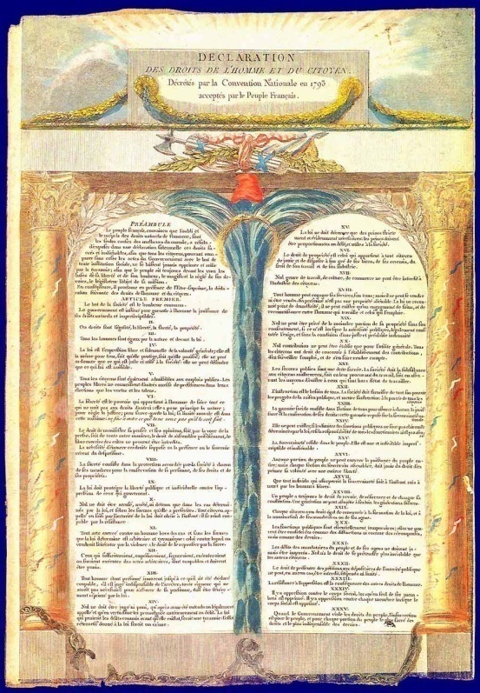
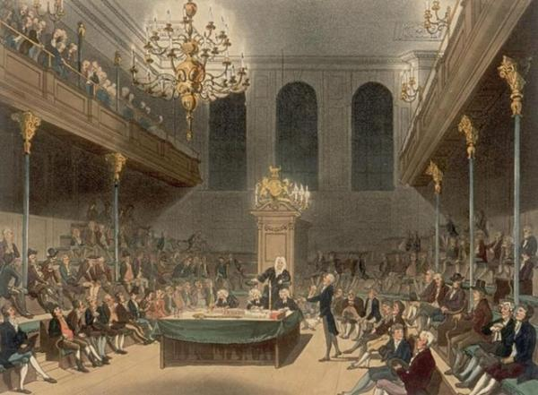
«Долгий парламент». Начало
революции в Англии, 1640
Штурм Бастилии 14 июля 1789
Декларация прав человека
и гражданина,
26 августа
1789

Slide 3
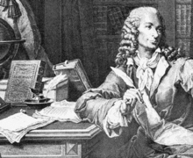
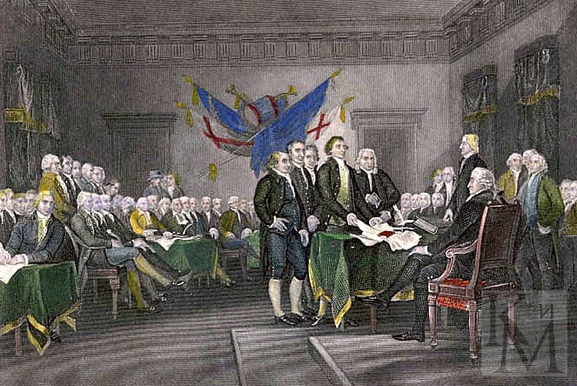
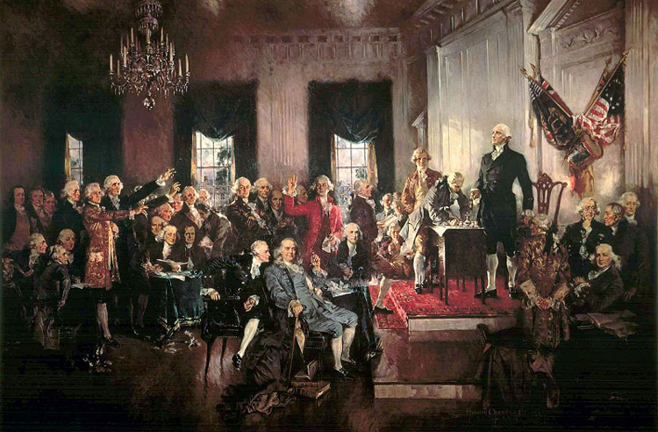
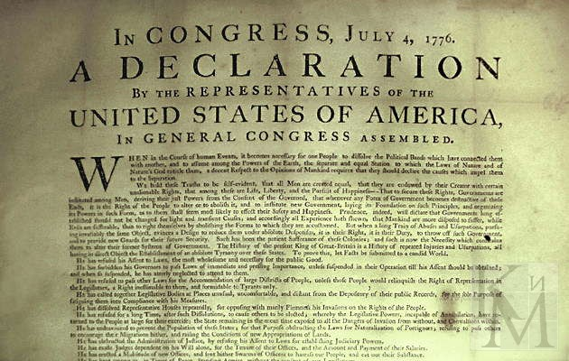
Вольтер (1694-1775)
Энциклопедия
Дидро
Подписание Декларации
независимости США, 1776 г.
Принятие Конституции США, 1787 г.

Slide 4
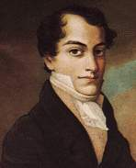
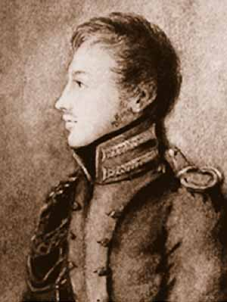
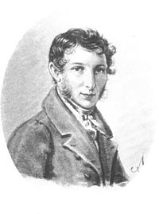
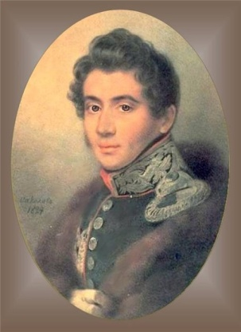
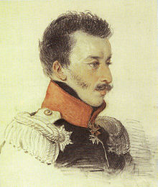
П. И. Пестель
Н. М. Муравьев
К. Ф. Рылеев
Трубецкой С. П.
Текст задачи. «Декабристы – так называют тех, кто в декабре 1825 года открыто выступил против самодержавия и крепостничества и потребовал кардинальных изменений в политической системе России. Их было несколько десятков офицеров, преимущественно гвардейских полков. И, тем не менее, они не только дали название целому общественному движению, но стали нравственным символом. Почему их называли детьми 1812 года и французской революции, воспитанниками французского просвещения, «породой новых людей»? Определите факторы, способствовавшие формированию
мировоззрения декабристов.
а) Выделите ключевые слова для информационного поиска.
б) Найдите и соберите необходимую информацию.
в) Обсудите и проанализируйте собранную информацию.
г) Сделайте выводы.
д) Сравните Ваши выводы с выводами известных людей.
Волконский С. Г.

Slide 5
Движение декабристов Формирование мировоззрения
…Мой друг, отчизне посвятим
Души прекрасные порывы!
А. С. Пушкин
«Пушки на Исаакиевской площади разбудили целое поколение» А. И. Герцен

Slide 6
Война 1812 г. вызвала патриотический подъём всех слоёв общества и способствовала росту самосознания. Примеры доблести и героизма народа вызывали восхищение.

Slide 7
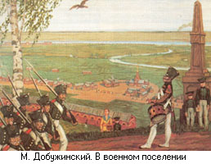
В то же время послевоенная российская действительность с крепостными порядками, военными поселениями воздействовала на молодые и образованные умы, заставляла их искать возможности участия в преобразованиях общества, ибо сохранение крепостничества и самодержавия было, по их мнению, губительным для страны.

Slide 8
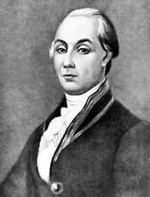
Революционные идеи Радищева, произведение которого «Путешествие из Петербурга в Москву» тайно распространялось в среде передовых дворян. Таким образом, значительное влияние на формирование революционной идеологии оказали идеи
А. Н. Радищева.
Объективно декабристы явились продолжателями демократического направления в русской общественной мысли.
Радищев А. Н.

Slide 9
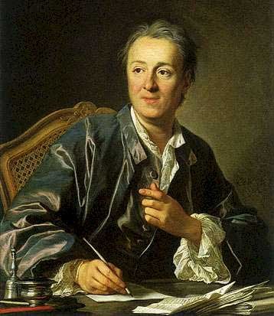
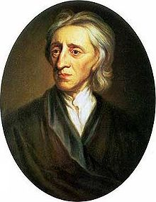
Французские просветители
Сказалось влияние идей французских просветителей, которым была присуща антифеодальная и антиабсолютистская направленность.
Общей идейной основой движения была философия
французского Просвещения.
Дени Дидро
(1713-1784)
Вольтер (1694-1775)
Джон Локк
(1632-1704)

Slide 10
Внутренняя и внешняя политика Александра I
«Он представляет собой и либеральные стремления
к просвещению и общественной жизни, и он же
представлял упрямую реакцию»
А. Н. Пыпин
С одной стороны, высказывания Александра I и его либеральные устремления внушали надежды и активизировали деятельность обществ. С другой - реакционная политика в области просвещения и культуры, создание Аракчеевым военных поселении, участие России в подавлении революционных событий в Европе добавили уверенности в необходимости радикальных перемен, крепостничество в России было оскорблением национального достоинства просвещенного человека.
Александр I (1801 – 1825)

Slide 11
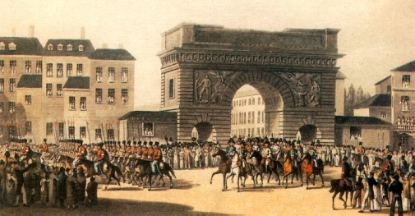
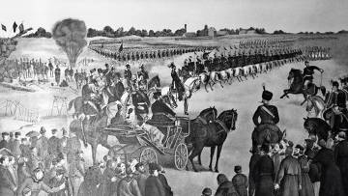
Заграничный поход русской армии 1813-1815 гг.
Въезд русской армии в Париж
Въезд русской армии в Варшаву
Пребывание за границей позволило передовым представителям русского офицерства познакомиться с идейными течениями и политическими учреждениями европейских стран. Заграничные походы 1813 – 1814 г.г. явились ускорителем развивающегося идеологического процесса.
«Войска от генералов до солдат, - писал А. А. Бестужев, - пришедши назад, только и толковали: «Как хорошо в чужих землях». Сравнение со своим, естественно, произвело вопрос: почему же не так у нас?»

Slide 12
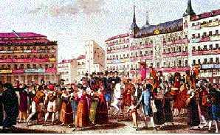
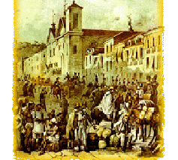
Революционное и национально-освободительное движения в Европе и Латинской Америке
Отделение Бразилии
от Португалии
Неаполитанская революция
Освободительная война
испанских колоний
1810-1815 гг.

Slide 13
Масонские организации и их влияние на мировоззрение декабристов
Значительным было влияние масонских организаций. Однако в отличие от масонов предыдущего столетия, ставивших только задачи просвещения и самосовершенствования, русские масоны 19 века наряду с этим стремились к либеральным преобразованиям, выражали требование перехода к конституционному правлению.

Slide 14
Причины свободомыслия по мнению самих декабристов
Историк и юрист М. Н. Гернет, основываясь на материалах следствия над декабристами и на собственных ответах 37 декабристов, так определил причины их свободомыслия:
- поездки и походы за границу – 9 человек;
- окружающая русская действительность – 6 человек;
- чтение политической и другой иностранной литературы – 19 человек;
- влияние тайного общества – 6 человек;
- либеральная политика АлександраI – 2 человека
- прочие причины – 2 человека.
Гернет
Михаил Николаевич
(1874-1953) историк, юрист

Slide 15
Источники
http://pedsovet.su/
Для шаблона использованы источники:
www.artgalery.ru/?id=300&ir=1&sm=95
mozeltexl.narod2.ru/google-1269.htm
http://historic.ru/books/item/f00/s00/z0000034/st025.shtml
http://go.mail.ru/search
http://ru.wikipedia.
http://ru-carbonari.livejournal.com/3265.html
http://www.my-article.
http://www.philatelia.ru/revolution/plots/?id=1100

